Slide 1
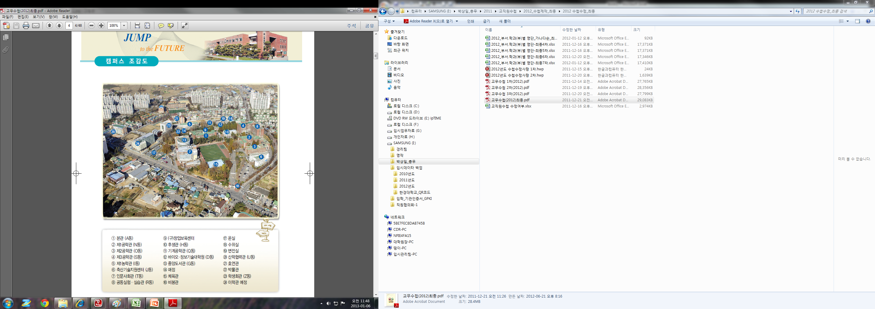
실기고사 장소
[인문사회관(T동)]

